Slide 1
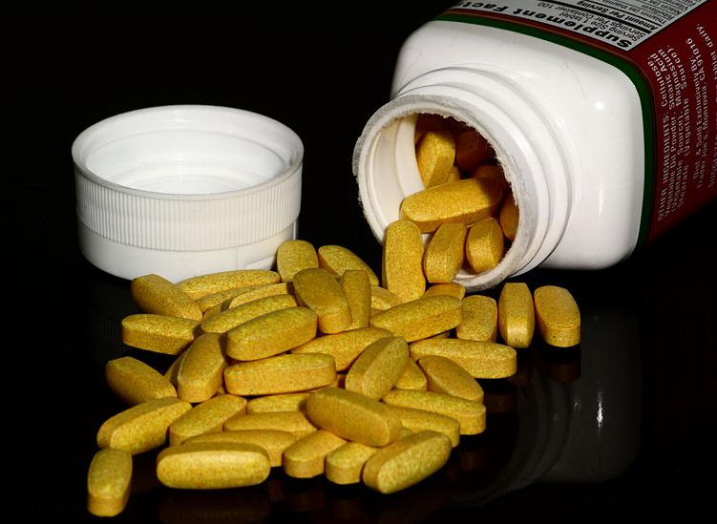
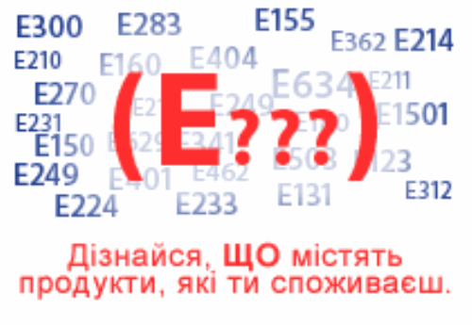
Вітаміни та харчові добавки
(Пляшка з високою активністю В-комплексних таблеток, вітамінні добавки).
Шніт 11-А

Slide 2
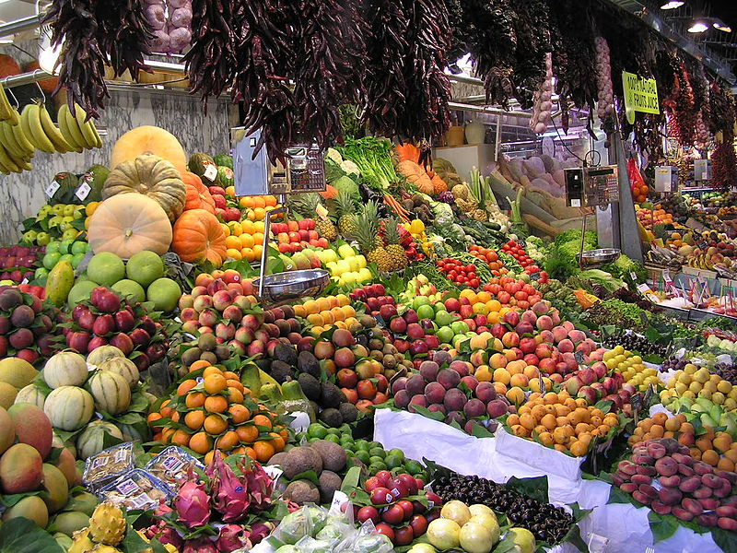
Вітаміни (лат. vitae — життя і "амін" — азотиста речовина, що містить NH2) — низькомолекулярні органічні сполуки різної хімічної природи, з високою біологічною дією, необхідні для нормального обміну речовин і життєдіяльності живих організмів в дуже малій кількості.

Slide 3
Також існують
Антивітаміни ( грец. ἀντί - проти, лат. vita - життя) - група органічних сполук , що пригнічують біологічну активність вітамінів. Це сполуки, близькі до вітамінів за хімічною будовою, але володіють протилежним біологічною дією. При попаданні в організм антивітаміни включаються замість вітамінів у реакції обміну речовин і гальмують або порушують їх нормальний перебіг. Це веде до вітамінної недостатності навіть у тих випадках, коли відповідний вітамін надходить з їжею в достатній кількості або утворюється в самому організмі. Антивітаміни відомі майже для всіх вітамінів. Наприклад, Антивітаміном вітаміну B1 (тіаміну) є пірітіамін , що викликає явища поліневриту. | Полівітаміни ( грец. πολύ - багато, лат. vita - життя) - фармакологічні препарати або природні багатокомпонентні полідисперсні речовини, що містять у своєму складі комплекс вітамінів і мінеральні сполуки. Єдиним натуральним харчовим полівітаміном є грудне молоко , в якому міститься цінний набір з багатьох есенціальних вітамінів. Для профілактики гіповітамінозів, особливо у дітей, рекомендується використовувати комплексні вітамінні препарати. Полівітамінні препарати застосовуються не тільки для профілактики і лікування гіповітамінозів, але і в комплексній терапії таких розладів харчування, як гіпотрофія або паратрофія . Високий рівень метаболізму у дітей, не тільки підтримує життєдіяльність , але і забезпечує ріст і розвиток дитячого організму , вимагає достатнього і регулярного надходження не тільки вітамінів, а й мінералів . На думку вітчизняних вчених, для російських дітей і підлітків дуже актуальне застосування вітамінно-мінеральних комплексів.

Slide 4
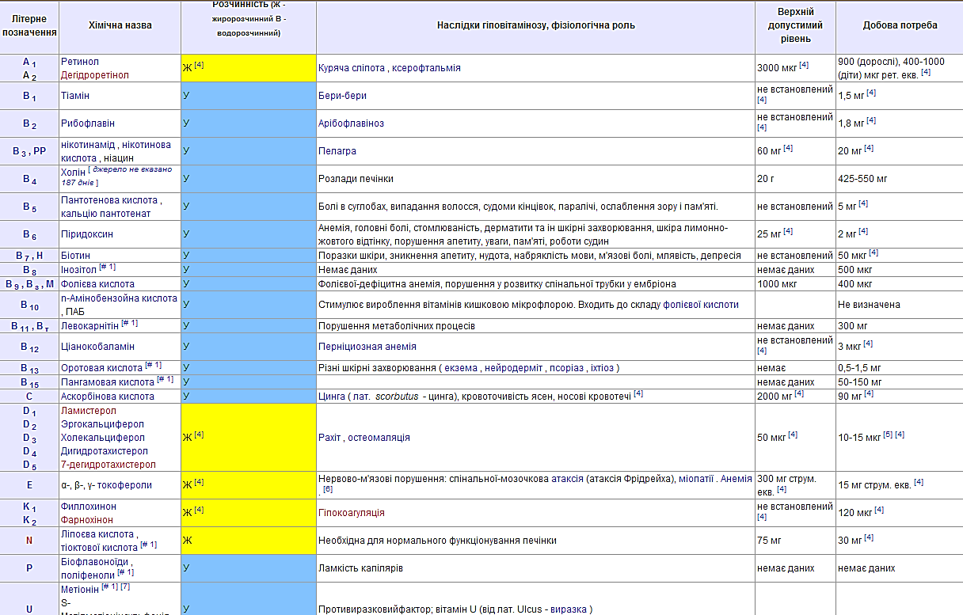

Slide 5
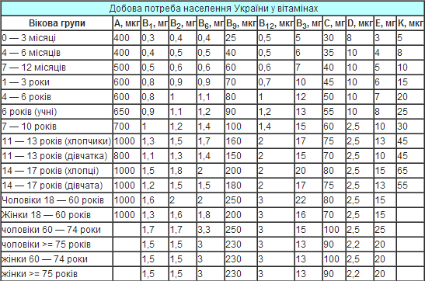

Slide 6
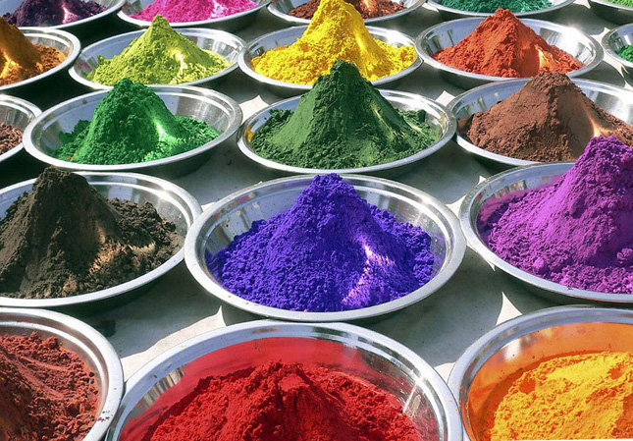
Харчові добавки
Харчові добавки (адитиви) — природні, ідентичні природнім або штучно синтезовані речовини, які додають у їжу як інгредієнт з технологічних міркувань: подовжити термін зберігання (консерванти), перетворити їжу в відношенні кольору, смаку (щоб зберегти і підвищити смак), текстури, консистенції, зовнішнього вигляду і поживної цінності.

Slide 7

Харчові добавки використовуються з метою:
- збереження поживних властивостей харчових продуктів;
- надання харчовим продуктам більш привабливого вигляду;
- збільшення терміну зберігання харчових продуктів;
- полегшення технологічної обробки продовольчої сировини;
- здешевлення та скорочення технологічного процесу.

Slide 8
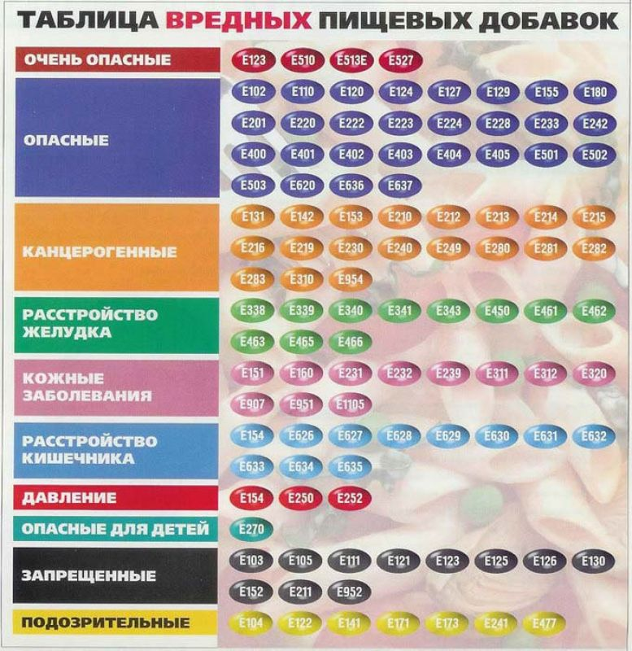

Slide 9
Дякую за увагу!
Джерела:
http://ru.wikipedia.org/wiki/%C2%E8%F2%E0%EC%E8%ED%FB
http://ru.wikipedia.org/wiki/%D0%9F%D0%B8%D1%89%D0%B5%D0%B2%D1%8B%D0%B5_%D0%B4%D0%BE%D0%B1%D0%B0%D0%B2%D0%BA%D0%B8
http://www.br.com.ua/referats/Other/4691.htm

